Slide 1
CHƯƠNG IV. QUAN HỆ SONG SONG TRONG KHÔNG GIAN
ÔN TẬP CHƯƠNG
BÀI TẬP CUỐI CHƯƠNG IV
1 tiết: T40
GV Trương Tử Trang – THPT Vĩnh Thạnh 1
Notes:
Bìa. Đáp án, lời giải hiện theo click. Nút video mở trang online (cần Internet).
Chuẩn bị: thẻ A/B/C/D, bảng con; mô hình hình chóp, hình hộp; GeoGebra 3D (Bài 4.42).

Slide 2
MỤC TIÊU BÀI HỌC
TỔNG KẾT
Yêu cầu cần đạt (SGK tr.102)
Hệ thống kiến thức Chương IV: quan hệ song song của đường thẳng, mặt phẳng; định lí Thalès; hình lăng trụ, hình hộp; phép chiếu song song.
Giải các bài tập tổng hợp: tìm giao tuyến, giao điểm, chứng minh song song, tính tỉ số (Bài 4.35 – 4.46).
Năng lực toán học: tư duy, lập luận (chứng minh song song); giải quyết vấn đề (tìm giao tuyến có yếu tố song song); mô hình hoá (nhà kho, bóng cột điện); công cụ (GeoGebra 3D).
Phẩm chất: chăm chỉ, trung thực, trách nhiệm.
Bài tập cuối chương IV – Toán 11 2
Notes:
1'. Yêu cầu cần đạt lấy từ khung 'Kiến thức, kĩ năng' SGK tr.102.

Slide 3
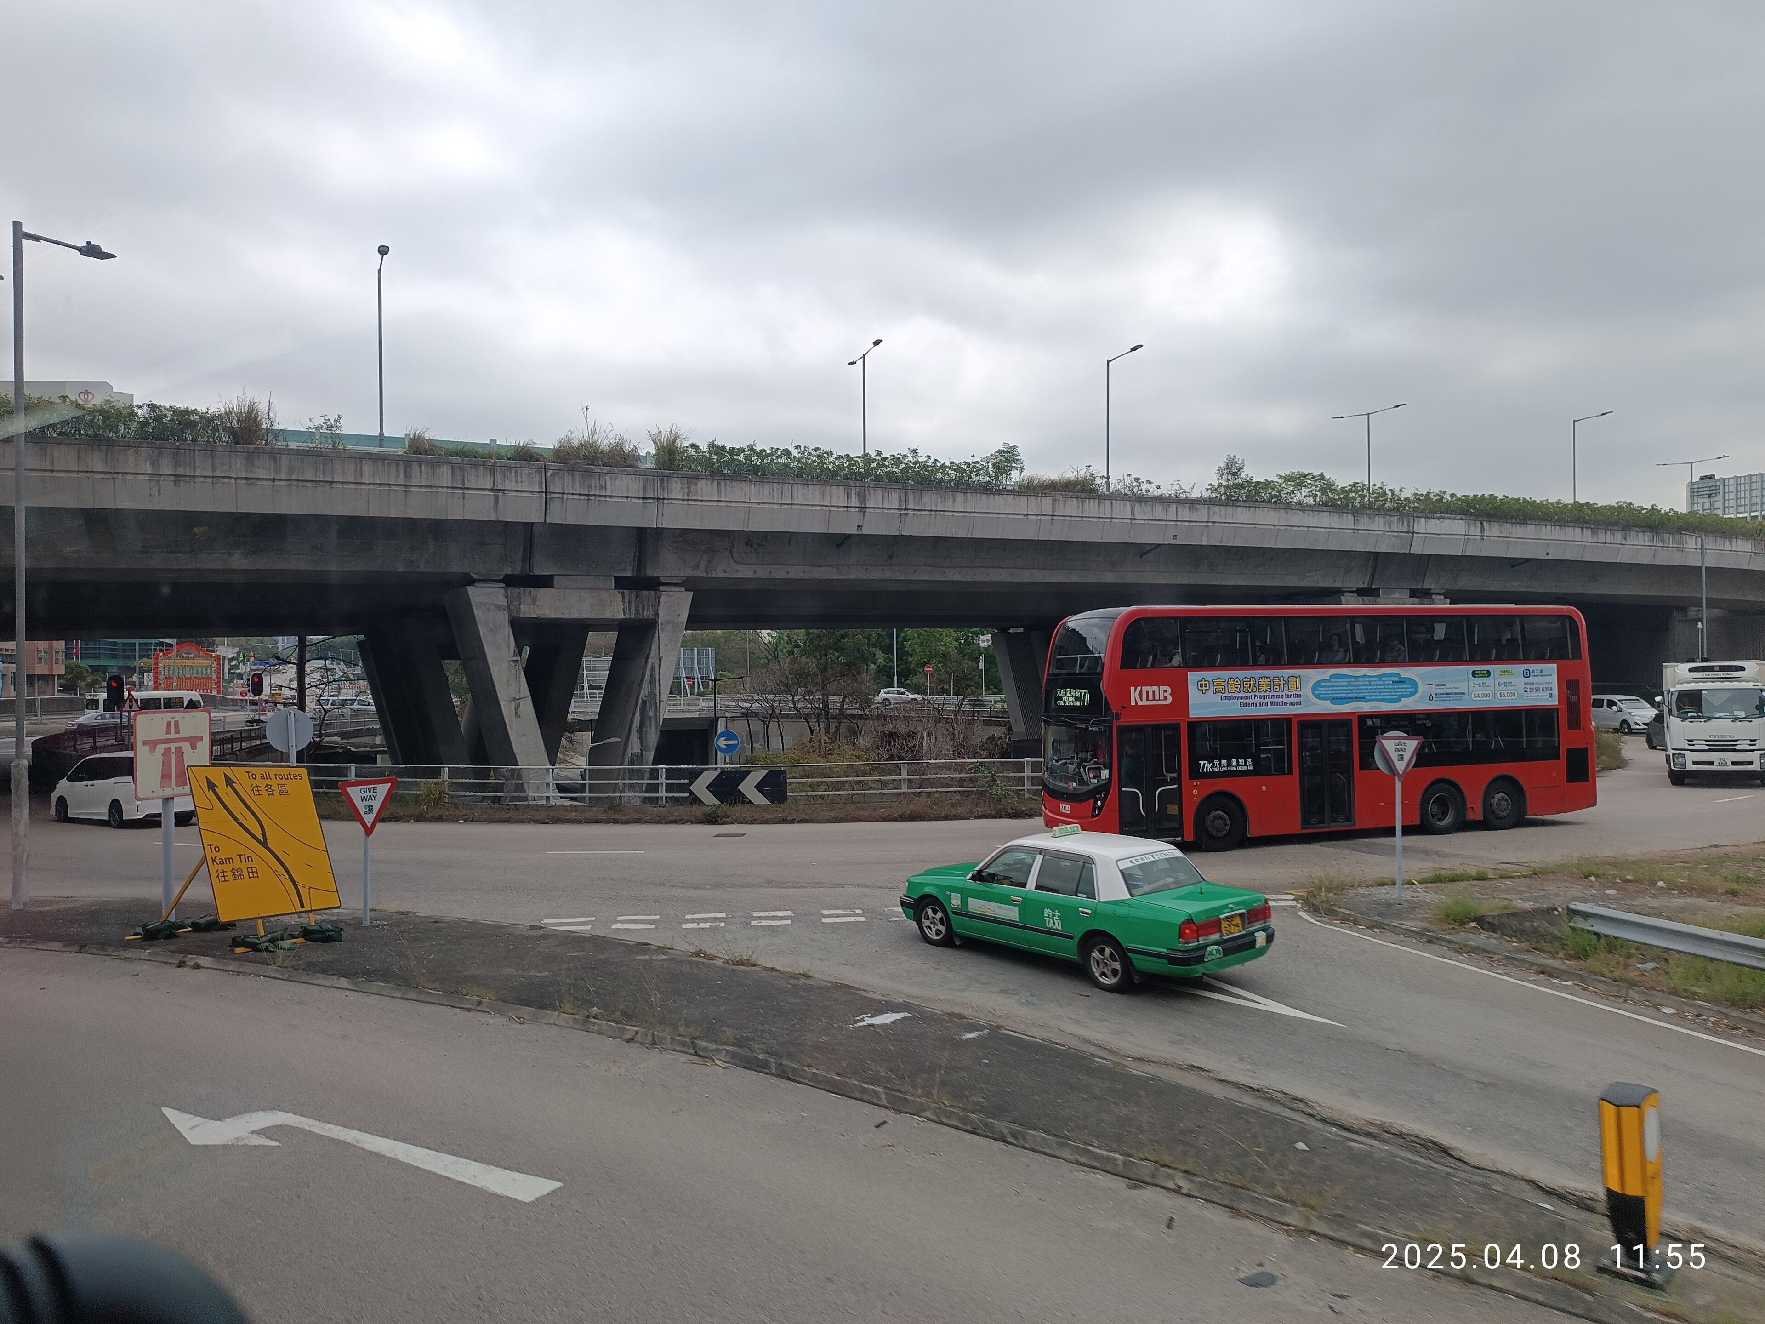
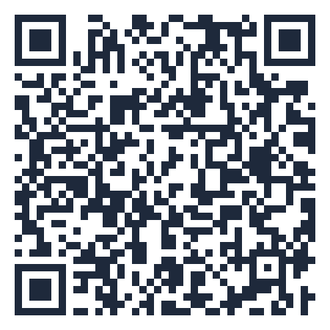
KHỞI ĐỘNG – QUAN HỆ SONG SONG QUANH TA
KHỞI ĐỘNG
Các tuyến đường tại nút giao, sợi dây nhợ của thợ xây, nhát cắt của đầu bếp, hình chiếu quả bóng trên sân… Muốn tìm giao tuyến, giao điểm và chứng minh quan hệ song song trong không gian, ta có những cách nào?
(Ôn tập Chương IV – SGK Toán 11 tập một, tr.102)
▶ VIDEO MỞ ĐẦU
Ảnh trong video mở đầu
Bài tập cuối chương IV – Toán 11 3
Notes:
5'. Chiếu video mở đầu (0'52", phụ đề – không nói đáp án), HS quét QR xem lại. Nhóm liệt kê các cách; GV chốt ở slide hệ thống kiến thức.

Slide 4
HỆ THỐNG KIẾN THỨC CHƯƠNG IV
TỔNG KẾT
Giao tuyến: tìm hai điểm chung; hoặc một điểm chung và hai đường thẳng song song nằm trong hai mặt phẳng ⇒ giao tuyến qua điểm chung song song với chúng.
Giao điểm của $d$ và $\left(P\right)$: tìm giao điểm của $d$ với một đường thẳng nằm trong $\left(P\right)$ (dùng mặt phẳng phụ chứa $d$).
Song song: $a⊄(P)$, $a∥b⊂(P)$ ⇒ $a∥(P)$; $\left(α\right)$ chứa hai đường thẳng cắt nhau song song với $\left(β\right)$ ⇒ $\left(α)∥(β\right)$.
Định lí Thalès: ba mặt phẳng song song chắn hai cát tuyến những đoạn tỉ lệ. Phép chiếu song song: giữ thẳng hàng, song song, tỉ số; không giữ độ dài, góc.
Bài tập cuối chương IV – Toán 11 4
Notes:
3'. Các nhóm nêu từng phương pháp trước khi GV hiện khung (theo SGV: hai dạng toán – chứng minh song song và tìm giao tuyến có yếu tố song song).

Slide 5
A – TRẮC NGHIỆM (SGK TR.102)
TRÒ CHƠI
🔔 Rung chuông vàng – 6 câu trắc nghiệm SGK 4.35 – 4.40. Mỗi câu 30 giây; giơ thẻ A, B, C, D. Sai: rời sàn thi. Câu nào sai, nêu lí do.
Bài tập cuối chương IV – Toán 11 5
Notes:
Giới thiệu luật; các slide sau chơi Rung chuông vàng với 6 câu 4.35 – 4.40. Đáp án (SGV): C B D A B D.

Slide 6
RUNG CHUÔNG VÀNG – BÀI 4.35
TRÒ CHƠI
Cho $a∥(P)$. Mặt phẳng $\left(Q\right)$ chứa $a$ cắt $\left(P\right)$ theo giao tuyến $b$. Vị trí tương đối của $a$ và $b$ là
A. chéo nhau
A. chéo nhau ✘
B. cắt nhau
B. cắt nhau ✘
C. song song
C. song song ✔
D. trùng nhau
D. trùng nhau ✘
Đáp án C. Tính chất đường thẳng song song với mặt phẳng.
Bài tập cuối chương IV – Toán 11 6
Notes:
30 giây. HS giơ thẻ A/B/C/D. Click 1: đáp án C (xanh), phương án sai (đỏ). Tính chất đường thẳng song song với mặt phẳng. Nhiễu A: a, b cùng nằm trong (Q).

Slide 7
RUNG CHUÔNG VÀNG – BÀI 4.36
TRÒ CHƠI
Hình chóp $S.ABCD$ đáy hình bình hành; $M$ là trung điểm $SD$. Đường thẳng $SB$ song song với mặt phẳng
A. $\left(CDM\right)$
A. $\left(CDM\right)$ ✘
B. $\left(ACM\right)$
B. $\left(ACM\right)$ ✔
C. $\left(ADM\right)$
C. $\left(ADM\right)$ ✘
D. $\left(ACD\right)$
D. $\left(ACD\right)$ ✘
Đáp án B. $O$ là tâm đáy: $OM$ là đường trung bình tam giác $SBD$ nên $OM∥SB$, $OM⊂(ACM)$.
Bài tập cuối chương IV – Toán 11 7
Notes:
30 giây. HS giơ thẻ A/B/C/D. Click 1: đáp án B (xanh), phương án sai (đỏ). O là tâm đáy: OM là đường trung bình tam giác SBD nên OM SB, OM⊂ (ACM). Nhiễu A, C: (CDM) = (SCD) và (ADM) = (SAD) đều chứa S nên cắt SB.

Slide 8
RUNG CHUÔNG VÀNG – BÀI 4.37
TRÒ CHƠI
Cho hình hộp $ABCD.A^{′}B^{′}C^{′}D^{′}$. Mặt phẳng $\left(AB^{′}D^{′}\right)$ song song với mặt phẳng
A. $\left(ABCD\right)$
A. $\left(ABCD\right)$ ✘
B. $\left(BCC^{′}B^{′}\right)$
B. $\left(BCC^{′}B^{′}\right)$ ✘
C. $\left(BDA^{′}\right)$
C. $\left(BDA^{′}\right)$ ✘
D. $\left(BDC^{′}\right)$
D. $\left(BDC^{′}\right)$ ✔
Đáp án D. $AB^{′}∥DC^{′}$, $AD^{′}∥BC^{′}$ (hai đường cắt nhau) nên $\left(AB^{′}D^{′})∥(BDC^{′}\right)$.
Bài tập cuối chương IV – Toán 11 8
Notes:
30 giây. HS giơ thẻ A/B/C/D. Click 1: đáp án D (xanh), phương án sai (đỏ). AB' DC', AD' BC' (hai đường cắt nhau) nên (AB'D') (BDC'). Nhiễu C: nhầm cặp mặt phẳng ở Bài 4.45.

Slide 9
RUNG CHUÔNG VÀNG – BÀI 4.38
TRÒ CHƠI
$\left(P), (Q), (R\right)$ đôi một song song; $a$ cắt chúng tại $A, B, C$ với $\frac{AB}{BC}=\frac{2}{3}$; $b$ cắt chúng tại $A^{′}, B^{′}, C^{′}$. Tỉ số $\frac{A^{′}B^{′}}{B^{′}C^{′}}$ bằng
A. $\frac{2}{3}$
A. $\frac{2}{3}$ ✔
B. $\frac{1}{2}$
B. $\frac{1}{2}$ ✘
C. $\frac{3}{2}$
C. $\frac{3}{2}$ ✘
D. $\frac{2}{5}$
D. $\frac{2}{5}$ ✘
Đáp án A. Định lí Thalès.
Bài tập cuối chương IV – Toán 11 9
Notes:
30 giây. HS giơ thẻ A/B/C/D. Click 1: đáp án A (xanh), phương án sai (đỏ). Định lí Thalès. Nhiễu C: đảo tỉ số; D: nhầm AB/AC.

Slide 10
RUNG CHUÔNG VÀNG – BÀI 4.39
TRÒ CHƠI
Hình chóp $S.ABCD$ đáy hình bình hành; $M, N$ là trung điểm $SB, SD$; $K=(AMN)∩SC$. Tỉ số $\frac{SK}{SC}$ bằng
A. $\frac{1}{2}$
A. $\frac{1}{2}$ ✘
B. $\frac{1}{3}$
B. $\frac{1}{3}$ ✔
C. $\frac{1}{4}$
C. $\frac{1}{4}$ ✘
D. $\frac{2}{3}$
D. $\frac{2}{3}$ ✘
Đáp án B. $O=AC∩BD$, $I=MN∩SO$ là trung điểm $SO$; $K=AI∩SC$. Trong tam giác $SAC$: $\frac{SK}{SC}=\frac{1}{3}$.
Bài tập cuối chương IV – Toán 11 10
Notes:
30 giây. HS giơ thẻ A/B/C/D. Click 1: đáp án B (xanh), phương án sai (đỏ). O = AC∩ BD, I = MN∩ SO là trung điểm SO; K = AI∩ SC. Trong tam giác SAC: SK/SC = 1/3. Nhiễu A: nghĩ K là trung điểm SC.

Slide 11
RUNG CHUÔNG VÀNG – BÀI 4.40
TRÒ CHƠI
Hình hộp $ABCD.A^{′}B^{′}C^{′}D^{′}$; $M, M^{′}$ là trung điểm $BC, B^{′}C^{′}$. Hình chiếu của tam giác $B^{′}DM$ trên $\left(A^{′}B^{′}C^{′}D^{′}\right)$ theo phương $AA^{′}$ là
A. tam giác $B^{′}A^{′}M^{′}$
A. tam giác $B^{′}A^{′}M^{′}$ ✘
B. tam giác $C^{′}D^{′}M^{′}$
B. tam giác $C^{′}D^{′}M^{′}$ ✘
C. tam giác $DMM^{′}$
C. tam giác $DMM^{′}$ ✘
D. tam giác $B^{′}D^{′}M^{′}$
D. tam giác $B^{′}D^{′}M^{′}$ ✔
Đáp án D. $B^{′}→B^{′}$, $D→D^{′}$, $M→M^{′}$.
Bài tập cuối chương IV – Toán 11 11
Notes:
30 giây. HS giơ thẻ A/B/C/D. Click 1: đáp án D (xanh), phương án sai (đỏ). B' B', D D', M M'. Nhiễu C: không phải hình trên mặt phẳng chiếu.

Slide 12
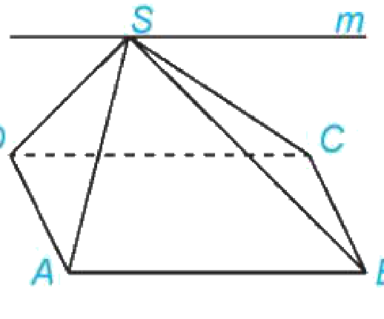
B – TỰ LUẬN: BÀI 4.41 (SGK TR.103)
LUYỆN TẬP
4.41. Hình chóp $S.ABCD$ đáy hình thang, $AB∥CD$, $AB<CD$. Xác định giao tuyến của: a) $\left(SAD\right)$ và $\left(SBC\right)$; b) $\left(SAB\right)$ và $\left(SCD\right)$; c) $\left(SAC\right)$ và $\left(SBD\right)$.
Gọi $K=AD∩BC$, $O=AC∩BD$. a) $SK$.
b) Đường thẳng $d$ qua $S$ song song với $AB$ (hai mặt phẳng chứa $AB∥CD$).
Minh hoạ (b)
c) $SO$.
Bài tập cuối chương IV – Toán 11 12
Notes:
5'. Mức 1 – 2. Click đáp án từng câu (theo SGV). Nhấn mạnh câu b: AB ∥ CD nên không có giao điểm.

Slide 13
BÀI 4.42 – 4.43 (SGK TR.103)
LUYỆN TẬP
4.42. Lăng trụ $ABC.A^{′}B^{′}C^{′}$; $M, N, P$ là trung điểm $AB, BC, AA^{′}$. a) Xác định giao điểm của $\left(MNP\right)$ với $B^{′}C$. b) $K$ là giao điểm đó, tính $\frac{KB^{′}}{KC}$.
a) $Q$ là trung điểm $CC^{′}$: $\left(MNP\right)$ cắt $\left(BCC^{′}B^{′}\right)$ theo $NQ$ (vì $PQ∥AC∥MN$); $K=QN∩B^{′}C$. b) $\frac{KB^{′}}{KC}=3$.
4.43. Hình chóp $S.ABCD$ đáy hình bình hành; $M∈SC$, $N∈AB$ với $CM=2SM$, $BN=2AN$. a) Xác định $K=(ABM)∩SD$, tính $\frac{SK}{SD}$. b) Chứng minh $MN∥(SAD)$.
a) Kẻ $MK∥CD$ ($K∈SD$): $K=(ABM)∩SD$, $\frac{SK}{SD}=\frac{SM}{SC}=\frac{1}{3}$. b) $KM∥AN$, $KM=AN=\frac{1}{3}AB$: $AKMN$ là hình bình hành, $MN∥AK⊂(SAD)$.
Bài tập cuối chương IV – Toán 11 13
Notes:
7'. 4.42 Mức 3 (GV dựng GeoGebra 3D); 4.43 Mức 1 – 2. Click đáp án từng bài (theo SGV).

Slide 14
BÀI 4.44 (SGK TR.103)
LUYỆN TẬP
4.44. Hình chóp $S.ABCD$ đáy hình bình hành; $G, K$ là trọng tâm các tam giác $SAD, SCD$. a) Chứng minh $GK∥(ABCD)$. b) Mặt phẳng chứa $GK$ và song song với $\left(ABCD\right)$ cắt $SA, SB, SC, SD$ tại $M, N, E, F$. Chứng minh $MNEF$ là hình bình hành.
a) $AG, CK$ cùng đi qua trung điểm $P$ của $SD$; trong tam giác $ACP$: $\frac{PG}{PA}=\frac{PK}{PC}=\frac{1}{3}$ nên $GK∥AC⊂(ABCD)$.
b) $MN∥AB$, $EF∥CD$, $AB∥CD$ nên $MN∥EF$; tương tự $MF∥NE$: $MNEF$ là hình bình hành.
Bài tập cuối chương IV – Toán 11 14
Notes:
5'. Mức 3 – nhóm. Click 1, 2 (theo SGV).

Slide 15
TRẠM KIỂM CHỨNG AI
LUYỆN TẬP
🤖 Lời giải AI (Bài 4.41b): “Gọi $E=AB∩CD$ thì giao tuyến của $\left(SAB\right)$ và $\left(SCD\right)$ là $SE$.”
Sai: $AB∥CD$ nên không có giao điểm $E$; giao tuyến là đường thẳng qua $S$ song song với $AB$ (hệ quả định lí ba đường giao tuyến).
📒 Câu lệnh mẫu: “Hãy chỉ ra bước sai trong lời giải sau (nếu có), không giải lại toàn bộ: …”. Ghi Nhật ký sử dụng AI.
Bài tập cuối chương IV – Toán 11 15
Notes:
3'. Nhóm tìm lỗi, click 1. Nhắc ghi Nhật ký sử dụng AI.

Slide 16
C – VẬN DỤNG: BÀI 4.45 – 4.46 (SGK TR.103)
VẬN DỤNG
4.45. Hình hộp $ABCD.A^{′}B^{′}C^{′}D^{′}$; $M, N$ là trung điểm $AD, A^{′}B^{′}$. a) Chứng minh $BD∥B^{′}D^{′}$, $\left(A^{′}BD)∥(CB^{′}D^{′}\right)$, $MN∥(BDD^{′}B^{′})$. b) $AC^{′}$ đi qua trọng tâm $G$ của tam giác $A^{′}BD$.
a) $BB^{′}D^{′}D$ là hình bình hành; $BD∥(CB^{′}D^{′})$, $A^{′}B∥D^{′}C$ nên $\left(A^{′}BD)∥(CB^{′}D^{′}\right)$; lấy $K$ trung điểm $AB$: $\left(MNK)∥(BB^{′}D^{′}D\right)$. b) $A^{′}O$ cắt $AC^{′}$ tại $G$ với $\frac{A^{′}G}{A^{′}O}=\frac{2}{3}$.
4.46. Tứ diện $ABCD$; $M∈AB$ với $BM=3AM$; $\left(P\right)$ qua $M$ song song với $AD, BC$. a) Xác định $K=(P)∩CD$. b) Tính $\frac{KC}{CD}$.
a) Kẻ $MN∥BC$ ($N∈AC$), $NK∥AD$ ($K∈CD$). b) $\frac{KC}{CD}=\frac{CN}{CA}=\frac{BM}{BA}=\frac{3}{4}$.
Bài tập cuối chương IV – Toán 11 16
Notes:
4'. GV gợi ý hướng giải, HS hoàn thiện ở nhà, nộp Classroom. Click đáp án (theo SGV).

Slide 17
TRÒ CHƠI: RUNG CHUÔNG VÀNG
TRÒ CHƠI
🔔 Luật chơi
Mỗi bạn một bảng con – viết đáp án khi hết giờ.
Câu nhiều lựa chọn: ghi A, B, C hoặc D (30 giây).
Câu Đúng/Sai: ghi Đ hoặc S cho từng ý (60 giây).
Câu trả lời ngắn, thực tế: ghi một số (60 giây).
Sai: rời sàn thi. Bạn trụ lại cuối cùng rung chuông vàng!
Bài tập cuối chương IV – Toán 11 17
Notes:
Mỗi HS một bảng con. Mỗi câu 30 giây (Đ/S, trả lời ngắn, thực tế: 60 giây). Sai rời sàn thi; có thể 'cứu trợ' 1 lần. Cấu trúc 8 câu theo đề thi từ 2025: nhiều lựa chọn, Đúng/Sai, trả lời ngắn, thực tế. Đáp án đã kiểm tra bằng Python.

Slide 18
RUNG CHUÔNG VÀNG – CÂU 1 – BIẾT
TRÒ CHƠI
Hình lăng trụ tam giác có bao nhiêu mặt?
A. 5
A. 5 ✔
B. 6
B. 6 ✘
C. 9
C. 9 ✘
D. 4
D. 4 ✘
Đáp án A. 2 mặt đáy và 3 mặt bên.
Bài tập cuối chương IV – Toán 11 18
Notes:
30 giây. HS giơ thẻ A/B/C/D. Click 1: đáp án A (xanh), phương án sai (đỏ). 2 mặt đáy và 3 mặt bên. Nhiễu C: nhầm với số cạnh; B: nhầm với số đỉnh.

Slide 19
RUNG CHUÔNG VÀNG – CÂU 2 – HIỂU
TRÒ CHƠI
Hình chóp $S.ABCD$ đáy hình bình hành tâm $O$; $M$ là trung điểm $SA$. Đường thẳng $OM$ song song với mặt phẳng
A. $\left(SBC\right)$
A. $\left(SBC\right)$ ✔
B. $\left(SAB\right)$
B. $\left(SAB\right)$ ✘
C. $\left(SAD\right)$
C. $\left(SAD\right)$ ✘
D. $\left(SAC\right)$
D. $\left(SAC\right)$ ✘
Đáp án A. $OM∥SC$ (đường trung bình tam giác $SAC$), $SC⊂(SBC)$, $OM⊄(SBC)$.
Bài tập cuối chương IV – Toán 11 19
Notes:
30 giây. HS giơ thẻ A/B/C/D. Click 1: đáp án A (xanh), phương án sai (đỏ). OM SC (đường trung bình tam giác SAC), SC⊂ (SBC), OM⊂ (SBC). Nhiễu B, C: hai mặt phẳng chứa M; D: chứa OM.

Slide 20
RUNG CHUÔNG VÀNG – CÂU 3 – HIỂU
TRÒ CHƠI
Cho $a∥(P)$. Có bao nhiêu đường thẳng nằm trong $\left(P\right)$ song song với $a$?
A. 0
A. 0 ✘
B. 1
B. 1 ✘
C. 2
C. 2 ✘
D. Vô số
D. Vô số ✔
Đáp án D. Mỗi mặt phẳng chứa $a$ cắt $\left(P\right)$ cho một giao tuyến song song với $a$.
Bài tập cuối chương IV – Toán 11 20
Notes:
30 giây. HS giơ thẻ A/B/C/D. Click 1: đáp án D (xanh), phương án sai (đỏ). Mỗi mặt phẳng chứa a cắt (P) cho một giao tuyến song song với a. Nhiễu B: nhầm với tiên đề song song qua một điểm.

Slide 21
RUNG CHUÔNG VÀNG – CÂU 4 – VẬN DỤNG
TRÒ CHƠI
Tứ diện $ABCD$; $M, N$ là trung điểm $AB, AC$. Giao tuyến của $\left(DMN\right)$ và $\left(BCD\right)$ là đường thẳng qua $D$ song song với
A. $BC$
A. $BC$ ✔
B. $CD$
B. $CD$ ✘
C. $BD$
C. $BD$ ✘
D. $AD$
D. $AD$ ✘
Đáp án A. $MN∥BC$: hai mặt phẳng chứa hai đường thẳng song song nên giao tuyến qua $D$ song song với $BC$.
Bài tập cuối chương IV – Toán 11 21
Notes:
30 giây. HS giơ thẻ A/B/C/D. Click 1: đáp án A (xanh), phương án sai (đỏ). MN BC: hai mặt phẳng chứa hai đường thẳng song song nên giao tuyến qua D song song với BC. Nhiễu B, C: các đường này đi qua D, không song song.

Slide 22
RUNG CHUÔNG VÀNG – CÂU 5 – ĐÚNG/SAI
TRÒ CHƠI
Nhà kho chứa cà phê ở Vĩnh Thạnh có dạng hình hộp $ABCD.A^{′}B^{′}C^{′}D^{′}$ (đáy $ABCD$ là nền).
a) Trần $\left(A^{′}B^{′}C^{′}D^{′}\right)$ song song với nền $\left(ABCD\right)$.
ĐÚNG
b) $AC^{′}$ và $BD^{′}$ cắt nhau tại trung điểm mỗi đường.
ĐÚNG
c) $AB$ và $C^{′}D^{′}$ chéo nhau.
SAI (AB ∥ C'D')
d) $\left(A^{′}BD)∥(CB^{′}D^{′}\right)$.
ĐÚNG (Bài 4.45)
Bài tập cuối chương IV – Toán 11 22
Notes:
60 giây. Click 1–4: Đ – Đ – S – Đ (KHBD Câu 7). Đáp án: Đ – Đ – S – Đ.

Slide 23
RUNG CHUÔNG VÀNG – CÂU 6 – HIỂU
TRÒ CHƠI
Ba mặt phẳng đôi một song song chắn trên cát tuyến $d$ các đoạn $AB=4$ cm, $BC=6$ cm và trên cát tuyến $d^{′}$ đoạn $A^{′}C^{′}=15$ cm. Tính $A^{′}B^{′}$ (cm).
Đáp số: 6. $\frac{A^{′}B^{′}}{AB}=\frac{A^{′}C^{′}}{AC}=\frac{15}{10}$ nên $A^{′}B^{′}=6$. Sai thường gặp: dùng $BC$ thay $AC$ ($10$).
Bài tập cuối chương IV – Toán 11 23
Notes:
60 giây. Đã kiểm tra: 15·4/10 = 6. Đáp số: 6. A'B'/AB = A'C'/AC = 15/10 nên A'B' = 6. Sai thường gặp: dùng BC thay AC (10).

Slide 24
RUNG CHUÔNG VÀNG – CÂU 7 – VẬN DỤNG
TRÒ CHƠI
Tứ diện $ABCD$, $CD=9$ cm; $M∈AB$ với $BM=2AM$; $\left(P\right)$ qua $M$ song song với $AD, BC$ cắt $CD$ tại $K$. Tính $KC$ (cm).
Đáp số: 6. Như Bài 4.46: $\frac{KC}{CD}=\frac{BM}{BA}=\frac{2}{3}$ nên $KC=6$. Sai thường gặp: lấy $\frac{AM}{AB}$ ra $3$.
Bài tập cuối chương IV – Toán 11 24
Notes:
60 giây. Đã kiểm tra: 9·2/3 = 6. Đáp số: 6. Như Bài 4.46: KC/CD = BM/BA = 2/3 nên KC = 6. Sai thường gặp: lấy AM/AB ra 3.

Slide 25
RUNG CHUÔNG VÀNG – CÂU 8 – VẬN DỤNG
TRÒ CHƠI
Hai cột điện cao 6 m và 9 m dựng thẳng đứng trên nền phẳng. Cùng lúc, bóng nắng của cột 6 m dài 4 m. Bóng của cột 9 m dài bao nhiêu mét?
Đáp số: 6. Hai cột song song, tia nắng song song: phép chiếu song song giữ tỉ số $\frac{4}{6}=\frac{x}{9}$ ⇒ $x=6$. Sai thường gặp: cộng thêm $3$ m ($7$).
Bài tập cuối chương IV – Toán 11 25
Notes:
60 giây. Đã kiểm tra: 9·4/6 = 6. Đáp số: 6. Hai cột song song, tia nắng song song: phép chiếu song song giữ tỉ số 4/6 = x/9 ⇒ x = 6. Sai thường gặp: cộng thêm 3 m (7).

Slide 26

CỦNG CỐ TRỰC TUYẾN – NHIỆM VỤ VỀ NHÀ
TỔNG KẾT
Bài củng cố trực tuyến – quét mã QR hoặc mở đường link:
https://trangtu66.github.io/Taode_thi_online/cc_chuong4_t11.html
Nhiệm vụ về nhà:
Hoàn thành Bài tập 4.42 – 4.46, nộp Classroom.
Ôn tập Chương IV theo sơ đồ tư duy; làm lại các câu sai trong bài củng cố theo lời giải chi tiết.
Đọc trước Bài 15. Giới hạn của dãy số (SGK tr.104).
▶ MỞ BÀI CỦNG CỐ
Bài tập cuối chương IV – Toán 11 26
Notes:
3'. HS quét QR làm bài củng cố online ở nhà. Đáp án chỉ mở khi GV cho phép.

Slide 27
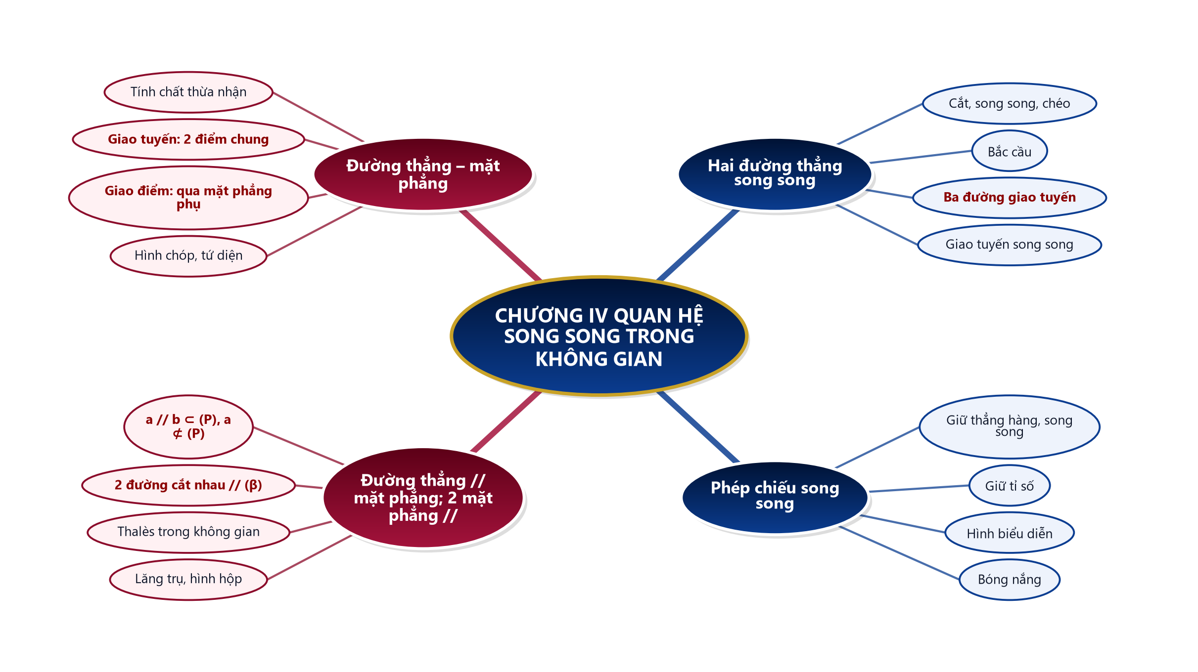
SƠ ĐỒ TƯ DUY – CHƯƠNG IV
TỔNG KẾT
Bài tập cuối chương IV – Toán 11 27
Notes:
3'. HS nhìn sơ đồ, nêu lại từng nhánh của chương; GV gọi HS yếu nêu nhánh kiến thức, HS khá nêu nhánh phương pháp giải, sai lầm thường gặp.

Slide 28
PHỤ LỤC 1 – SAI LẦM THƯỜNG GẶP
DÀNH CHO GV
Lấy giao điểm của hai đường thẳng song song (lỗi ở Trạm AI – Bài 4.41b).
Dùng hai đường thẳng song song để kết luận hai mặt phẳng song song.
Lập sai tỉ lệ trong định lí Thalès, Bài 4.46 (nhầm BM/BA với AM/AB).
Nghĩ phép chiếu song song giữ độ dài, góc.
Bài tập cuối chương IV – Toán 11 28
Notes:
Slide ẩn – chỉ GV xem khi chuẩn bị.

Slide 29
PHỤ LỤC 2 – PHÂN HOÁ, DỰ PHÒNG
DÀNH CHO GV
HS cần hỗ trợ: 4.35 – 4.38, 4.41, 4.43a; mô hình hình chóp, hình hộp.
HS khá, giỏi: 4.39, 4.42, 4.44 – 4.46; Thử thách câu 6 – 8.
Mất điện/mạng: phiếu in, thẻ A/B/C/D, bảng con thay video và GeoGebra.
Bài tập cuối chương IV – Toán 11 29
Notes:
Slide ẩn – chỉ GV xem khi chuẩn bị.

